Slide 1
Pearl Harbor
Der Angriff

Slide 2
Die Ausgangslage
Weltwirtschaftskrise
Wenige Bodenschätze -> Importe
Versuch der Eroberungen in Asien
1937 Ausbruch 2. JP-CN Krieges
Gefährdung der wirtschaftlichen Position in Ostasien
Handelsembargo gegen Japan (z.B. Öl)
Notes:
JP:
Eigene Rohstoffbasis schaffen
1938 Verkündung der Pläne für Neuordnung Ostasien durch jap. Ministerpräsident
wegen inseln -> USA z.b. öl Lieferung, wirtschaftlich abhängig
USA
paner betrachteten 2. WK als günstige Gelegenheit eigene Eroberungspläne durchzusetzen (hofften geschwächte europ. Staaten würde Kolonien nicht verteidigen) - Passte USA nicht, kündigten Handelsvertrag von 1911 &#61664; erschwerte japanischer Einfuhr kriegwichtiger Rohstoffe - 1940 japanisches Abkommen mit Italien und Deutschland, bestärkten Japan gegen USA Krieg zu führen, um Kräfte USA in Japan zu binden und um deren Waffen- und Materiallieferungen an England und Sowjetunion

Slide 3
Der Angriff
Früher Morgen 7. Dezember 1941
Unbemerkte Annäherung des japanischen Flottenverband Kido Butai
400 japanische Flugzege
Zerstört: 200 Flugzeuge, 8 Schlachtschiffe, mehrere stark beschädigt
3300 Marine- und Militärangehörige getötet/verletzt
DE -> USA Kriegserklärung (11.12.1941) – Unterstützungsabkommen
Eintritt der USA in 2. WK
USA angeschlagen
Amerikanische Gegenoffensive (Insel für Insel zurückerobern)
Notes:
Kaum anderes Ereignis hat Geschichte USA derart nachhaltig beeinflusst wie japanischer Überraschungsangriff 7. Dezember 1941 auf Flottenstützpunkt Pearl Harbor (Hawaii)
Früher morgen japanische Kampfflugzeuge griffen amerik. Flottenstützpunkt an
- Noch bevor man rote Kreise an Flugzeugen der Japaner erkennen konnte – Torpedos schon eingeschlagen, einige in Munitionskammern der Schlachtschiffe – 450 000kg Munition explodierten auf einen schlag
- Minutenschnelle breitete sich brennendes Öl in Pearl Harbor aus
- Dicker Rauch so hoch, dass Japaner nix sahen und neu anfliegen mussten
- Als Japaner endlich mit Flakfeuer versucht zu bekämpfen, hatten Kamikazeflieger oder Torpedos wichtigsten Teil amerik. Pazifikflotte kampfunfähig
- Zerstörten fast 200 Flugzeuge, 8 Schlachtschiffe, mehrere stark beschädigt
- 3300 Marine- und Militärangehörige getötet/verletzt
- Deutschland erklärte USA 11.12.41 Krieg, wegen Unterstützungsabkommen mit Japan im Falle eines amerikanisch-japanischen Krieges
- &#61664; Eintritt der USA in 2. WK
- dauerte eine Weile bis USA wieder kriegsfähig war, inzwischen Japan eroberte: Hongkong, Burma, Philippinen
- nun begann amerik. Gegenoffensive (Insel für Insel zurückerobern)

Slide 4
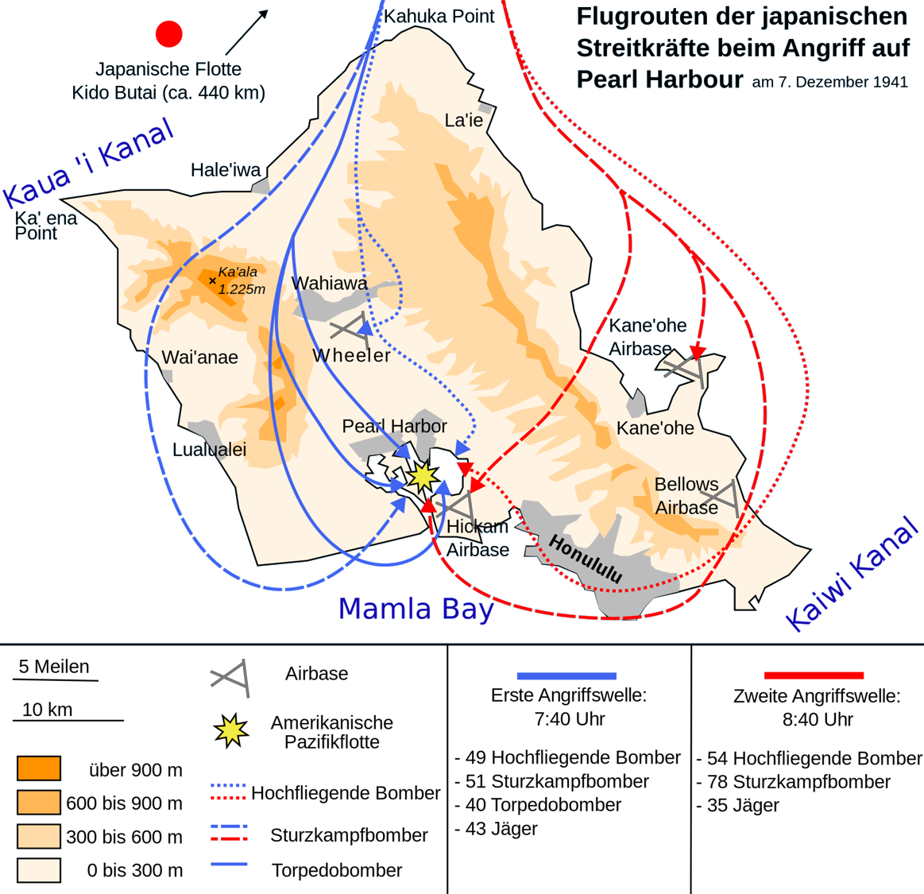

Slide 5
Die Fehler
Die Flugzeugträger auf Transport- bzw. Reparaturfahrt
Werften und Reparaturdocks unzureichend getroffen worden

Slide 6
Die Reaktion
Bombardierung von Tokio, Yokohama, Nagoya (wichtige Produktionsstädte)
Psychologische Kriegsführung gegen Japan
1. Atombombe (16. Juli 1945) – Fat Man – Nagasaki
Trotz schwerer Folgen, dennoch zweiter Abwurf
2. Atombombe (6. August 1945) – Little Boy – Hiroshim
Notes:
bald darauf bombardierten USA Tokio, Yokohama, Nagoya (wichtige Produktionsstädte)
- brachte mehr psychischen als militärischen Schaden, da Japaner eigene Verwundbarkeit spürten
- um Krieg schneller zu beenden, US-Präsident Truman befahl 1. Atombombe über Industriestadt Hiroshima abzuwerfen
- bei Tagesanbruch 6.8.1945 startete B-29 Bomber mit 4t schwerer Atombombe „Little Boy“, wurde ca. 10 000m über Stadt abgeworfen; aus Explosion wurde weniger als 1s roter Feuerball mit mehr als 1km Durchmesser in dessen Mitte 50 Mio. Grad; aus Feuerball wurde sofort 18 km hoher Atompilz
bei Tagesanbruch 6.8.1945 startete B-29 Bomber mit 4t schwerer Atombombe „Little Boy“, wurde ca. 10 000m über Stadt abgeworfen; aus Explosion wurde weniger als 1s roter Feuerball mit mehr als 1km Durchmesser in dessen Mitte 50 Mio. Grad; aus Feuerball wurde sofort 18 km hoher Atompilz

Slide 7
Das Fazit
Tote: 92.000 sofort; 130.000 an Folgeschäden
02.09.1945 bedingungslose Kapitulation Japans
Juli 1946 Hauptschuld am Angriff auf Pearl Harbor General Walter C. Short und Admiral Husband E. Kimmel (Marine- und Armeekommandanten von Hawaii), wegen „Fehleinschätzung der Angriffflächen“
Notes:
300 000 Menschen starben direkt bei Explosion, sterben heute noch Menschen an Spätfolgen der radioaktiven Strahlung, wurden 92 % der Stadt zerstört
- obwohl 1. Atombombe gezeigt, was für Schäden; 3 Tage später 2. Atombombe über Nagasaki - 74 000 Menschenleben & unzählige Verstrahlungen
- Amerikaner Ziel erreicht - 2.9.1945 unterschrieb Japan bedingungslose Kapitulation, Krieg in Ostasien war auch beendet
- Juli 1946 Hauptschuld am Angriff auf Pearl Harbor General Walter C. Short und Admiral Husband E. Kimmel (Marine- und Armeekommandanten von Hawaii), wegen „Fehleinschätzung der Angriffflächen“

